Slide 1
Le vie romane
Dall’Appia all’Emilia
Notes:
Le principali vie romane

Slide 2
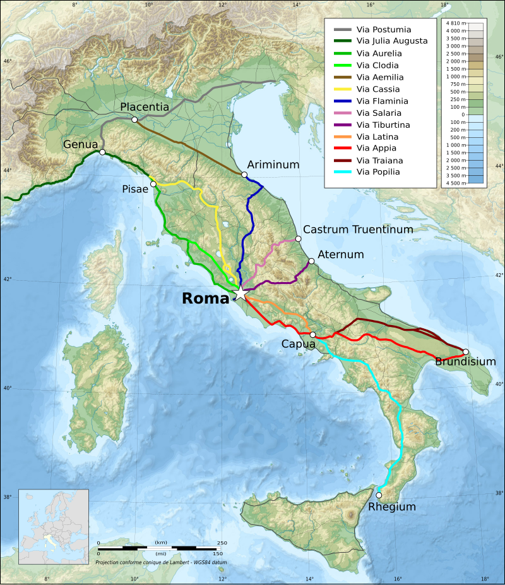
Le strade in Italia
Notes:
Le strade romane

Slide 3
La costruzione delle strade
Le principali strade consolari in Italia sono dodici: Appia, Aurelia, Cassia, Flaminia, Salaria, Tiburtina, Casilina, Emilia, Postumia, Popilia, Nomentana e Prenestina. Esse furono costruite dagli antichi romani per trasportare merci o per favorire il passaggio di carovane e soldati. Il loro tracciato con i secoli ha subìto diverse modifiche, in genere prolungamenti.

Slide 4
Dettaglio
Le strade erano costruite secondo un preciso criterio: uno strato più profondo, statumen, di sassi e argilla; un secondo strato, rudus, fatto di pietre, mattoni rotti, sabbia, tutti impastati con calce; un terzo strato, nucleus, di pietrisco e ghiaia; una copertura, summum dorsum, di lastre levigate di pietra che ...

Slide 5
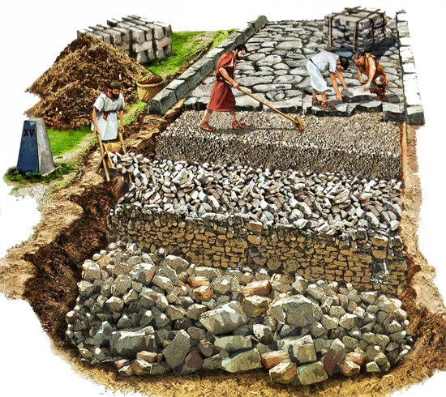
Realizzazione delle strade romane

